Slide 1

샬롬
현대교회
어린이교회
초등부

Slide 2

찬양해요~

Slide 3



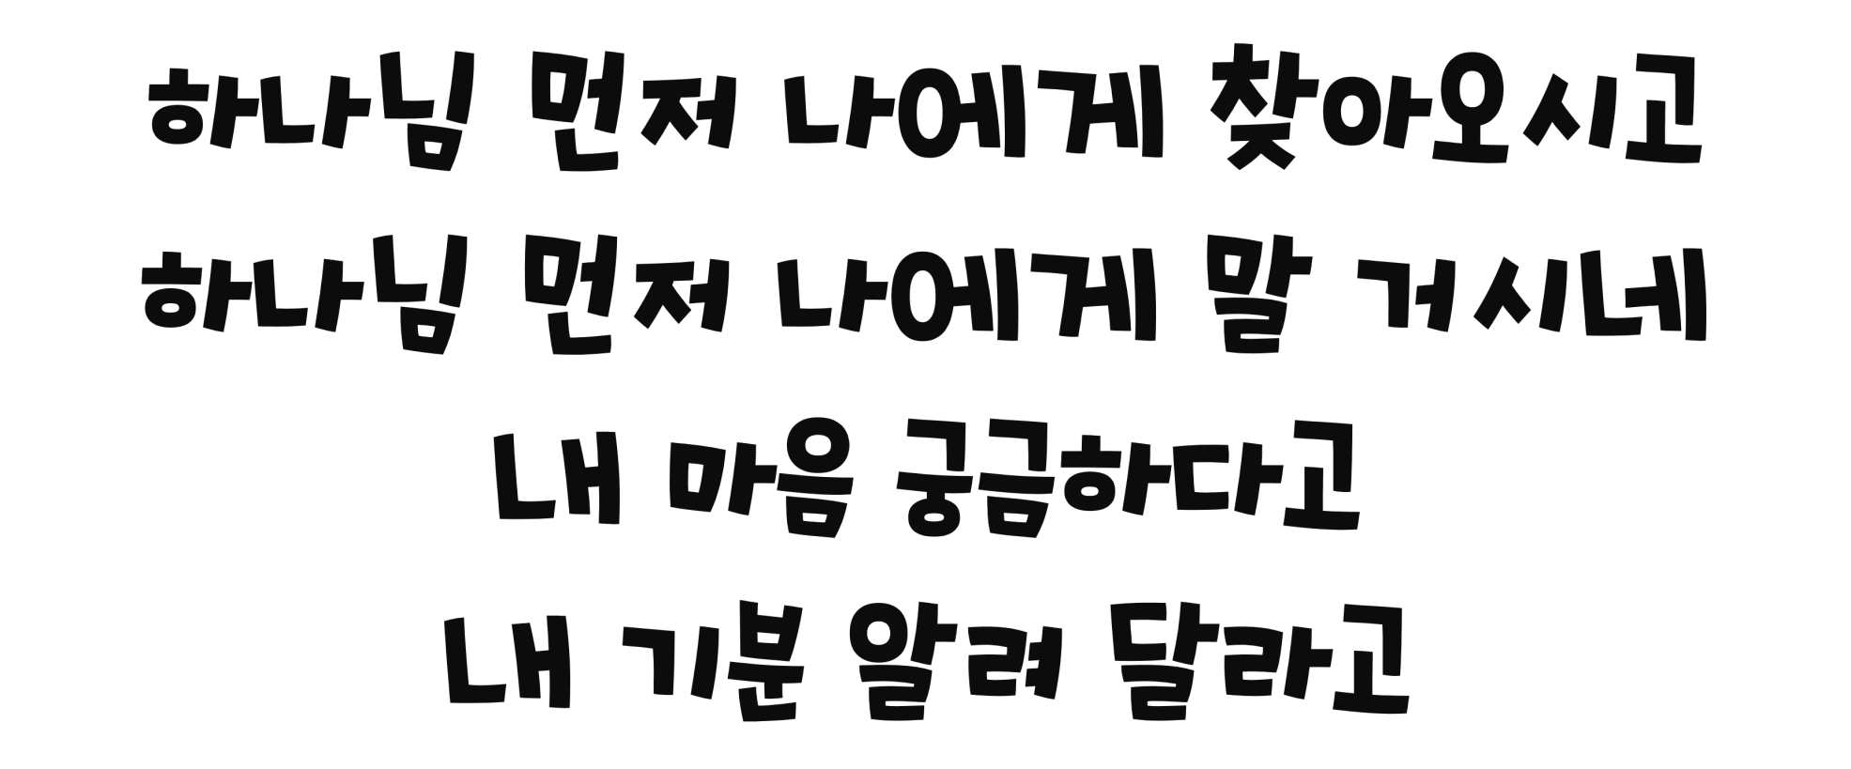

Slide 4

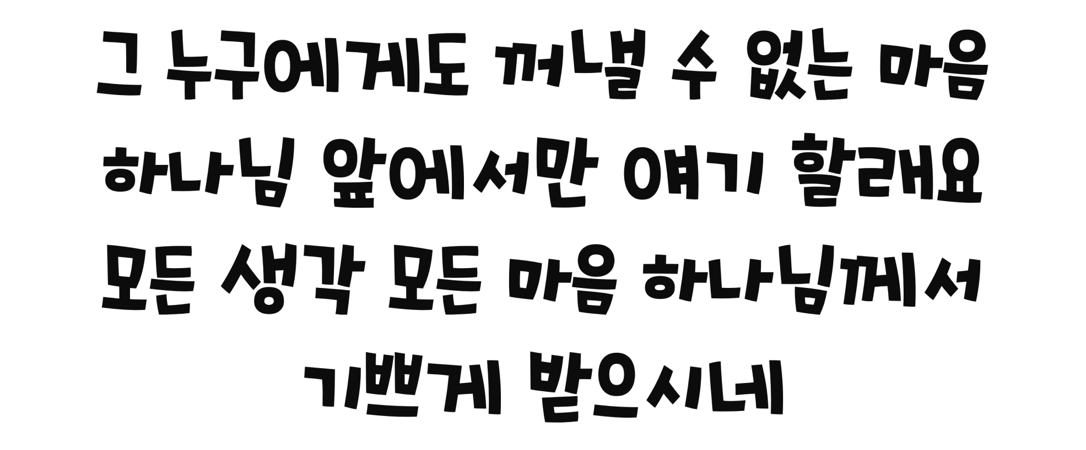

Slide 5



Slide 6


Slide 7


Slide 8


Slide 9


Slide 10





Slide 11



Slide 12



Slide 13



Slide 14



Slide 15


Slide 16


Slide 17


Slide 18


Slide 19


Slide 20


Slide 21


Slide 22



Slide 23



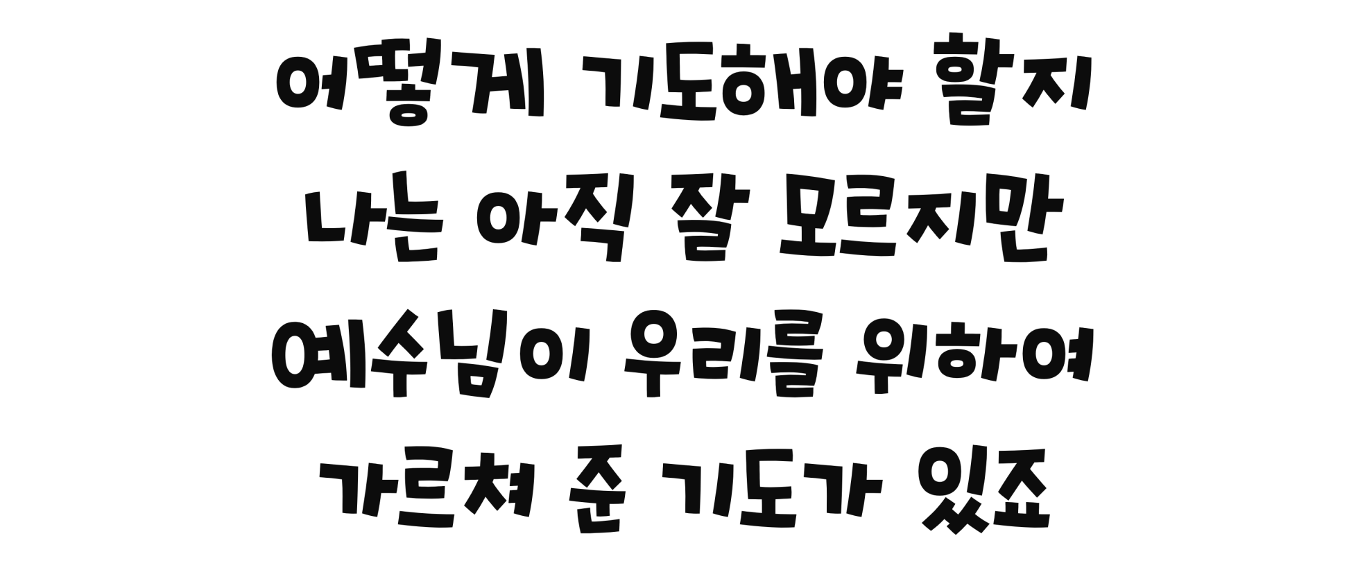

Slide 24



Slide 25


Slide 26



Slide 27


Slide 28
2024년 8월 25일 어린이 예배
오늘은 성령강림 후
열네번째주일입니다

Slide 29

사도신경
전능하사 천지를 만드신
하나님 아버지를 내가 믿사오며,
그 외아들 우리 주
예수 그리스도를 믿사오니,

Slide 30
사도신경
이는 성령으로 잉태하사
동정녀 마리아에게 나시고,
본디오 빌라도에게 고난을 받으사,
십자가에 못박혀 죽으시고,
장사한 지 사흘 만에 죽은 자
가운데서 다시 살아나시며,

Slide 31
사도신경
하늘에 오르사,
전능하신 하나님 우편에 앉아
계시다가, 저리로서 산 자와
죽은 자를 심판하러 오시리라.

Slide 32
사도신경
성령을 믿사오며, 거룩한 공회와,
성도가 서로 교통하는 것과,
죄를 사하여 주시는 것과,
몸이 다시 사는 것과,
영원히 사는 것을 믿사옵나이다.
아멘

Slide 33





Slide 34



Slide 35

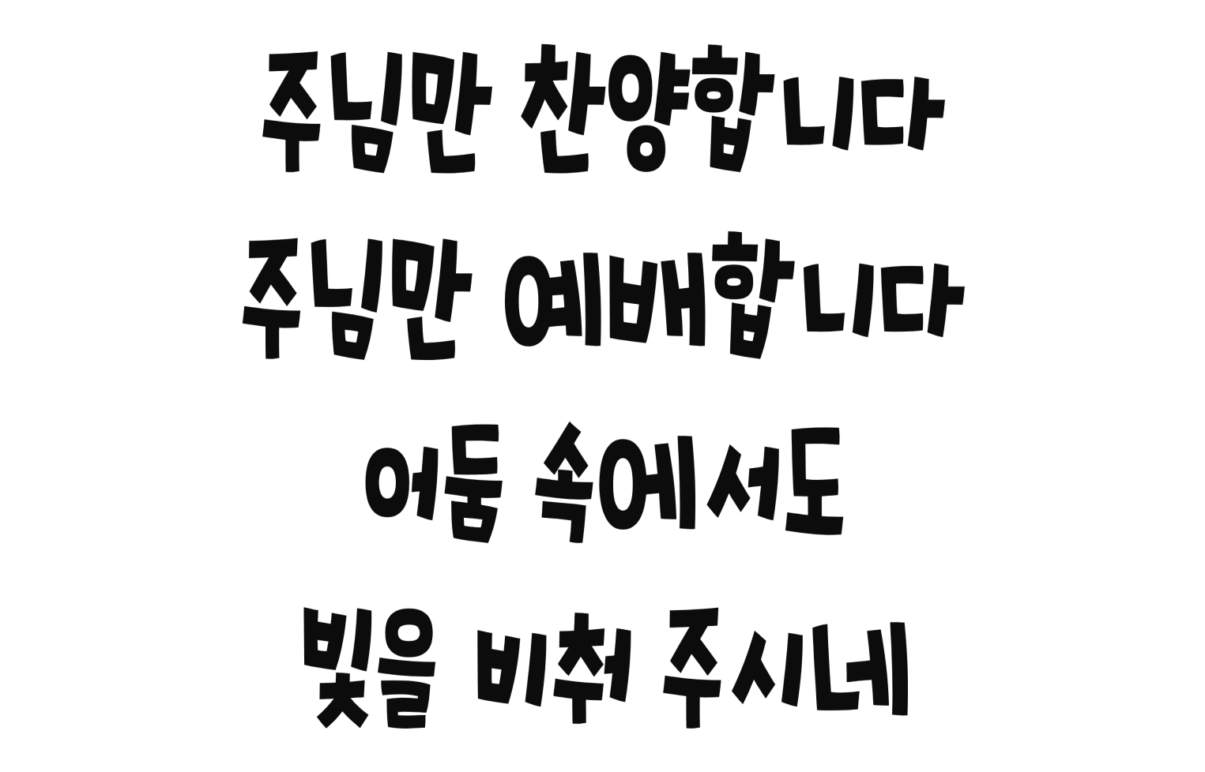

Slide 36

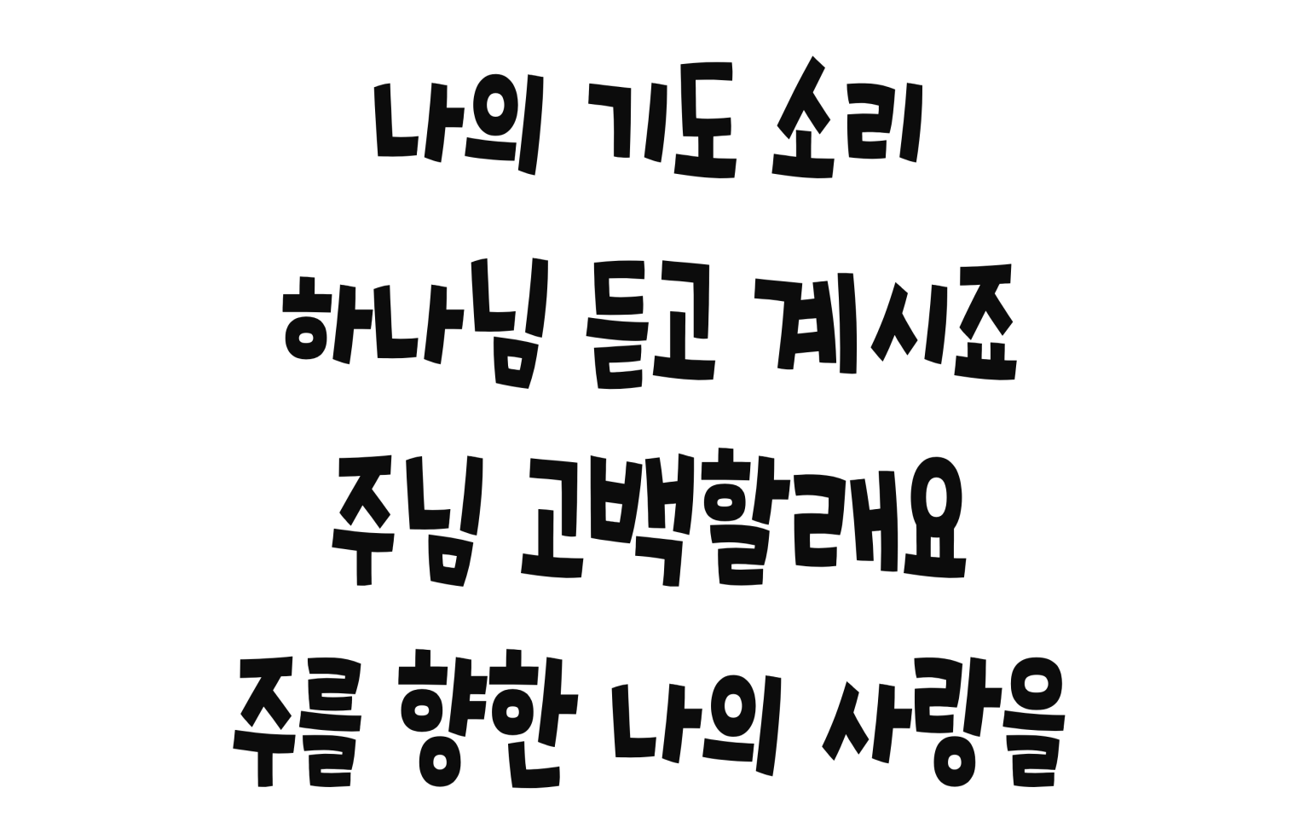

Slide 37


Slide 38


Slide 39


Slide 40


Slide 41


Slide 42


Slide 43

대표기도
박시원 어린이

Slide 44

성경봉독
열왕기상 8장 39절

Slide 45

성경봉독- 열왕기상 8장
39 주는 계신 곳 하늘에서 들으시고 사하시며 각 사람의 마음을 아시오니 그들의 모든 행위대로 행하사 갚으
시옵소서 주만 홀로 사람의 마음
을 다 아심이니이다

Slide 46
설교
솔로몬의 성전 짓기
지하람 목사님

Slide 47

헌금 특송
하이어 중창팀

Slide 48
헌금기도
이라임 어린이

Slide 49


Slide 50
광 고
열심히 전도하며, 생활속에서 기도도 열심히 하는
현대교회 어린이가 되기를 소망합니다
(말씀 : 디모데후서 4장 2절, 데살로니가전서 5장 16절 ~ 18절 )
2. 이천중앙지방 성경경시 및 예능대회 풍성한 열매 감사합니다
(2부 예배 광고시간에 시상식 있어서 입상자 참석바랍니다)
3. 중앙연회 성경경시 및 예능대회는 10월19일(토) 입니다
4. 다음주 2부 예배 여름캠프 보고 및 초등부 성가대 찬양 있습니다
5. 어린이 예배 다음주 임사자는 사회 백상희 선생님,
대표기도 임서현 어린이, 헌금기도 김수연 어린이 입니다
Notes:
마우스 오른쪽 클릭 후 텍스트편집(문자열추가) 버튼 누른후 텍스트 삽입 바랍니다

Slide 51

성경 말씀
너는 말씀을 전파하라 때를 얻든지 못 얻든지 항상 힘쓰라 - 디모데후서 4장 2절-
항상 기뻐하라 쉬지말고 기도하라 범사에 감사하라 이것이 그리스도 예수안에서 너희를 향하신 하나님의 뜻이니라
- 데살로니가전서 5장 16절~18절 -

Slide 52
지방 성경경시 및 예능대회
구분 | 참가자
성경경시 (17명) | 1학년 : 김사랑(대상), 서주원(최우수), 김도경(우수) 2학년 : 이라임(최우수), 김수연(장려), 신서우(장려) 한은호(장려), 최예서(장려) 3학년 : 현하영(최우수) 4학년 : 최은서(최우수), 장서원(우수), 한유은(장려) 5학년 : 허지유(최우수), 김서연(우수) 6학년 : 최민서(대상), 송은권(최우수), 송예권(우수)
성경암송(1명) | 4학년 : 장서원(대상)
노래부르기 (독창4명, 중창1팀) | 독창 : 현하영(1위), 이예준(2위), 송예권(4위), 서주원(5위) 중창 : 김사랑, 김도경, 최예서, 이라임 이동재, 이예인, 한유은, 최은서 (최우수)
악기(2명) | 피아노 : 김수연(5위) 플룻 : 김서연(장려)

Slide 53
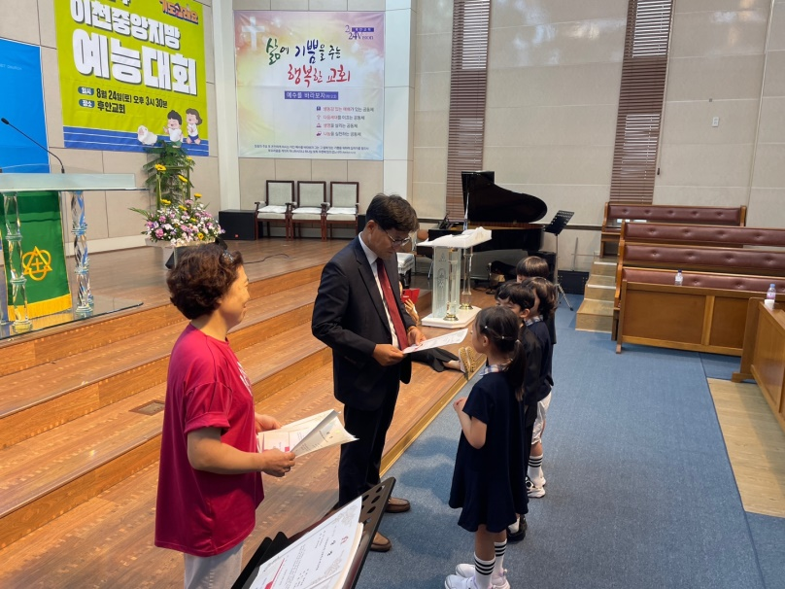
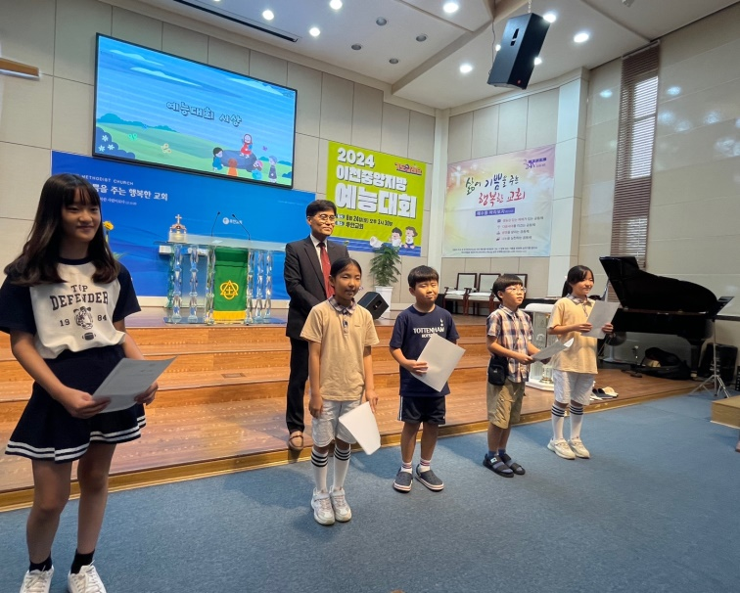
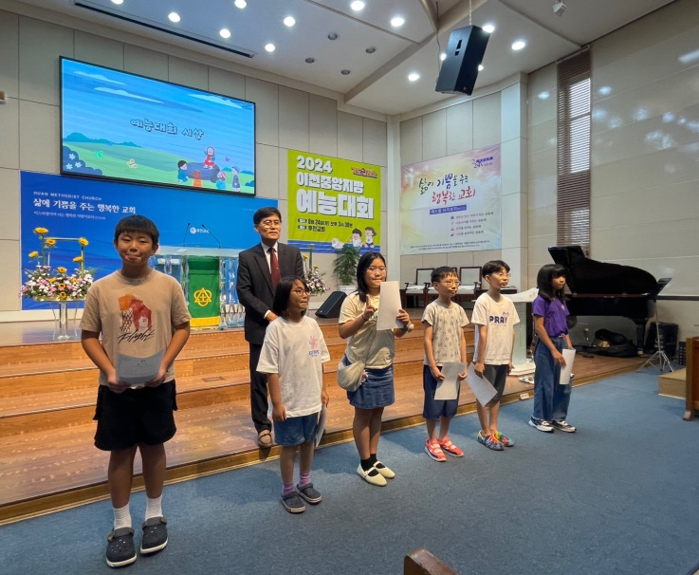
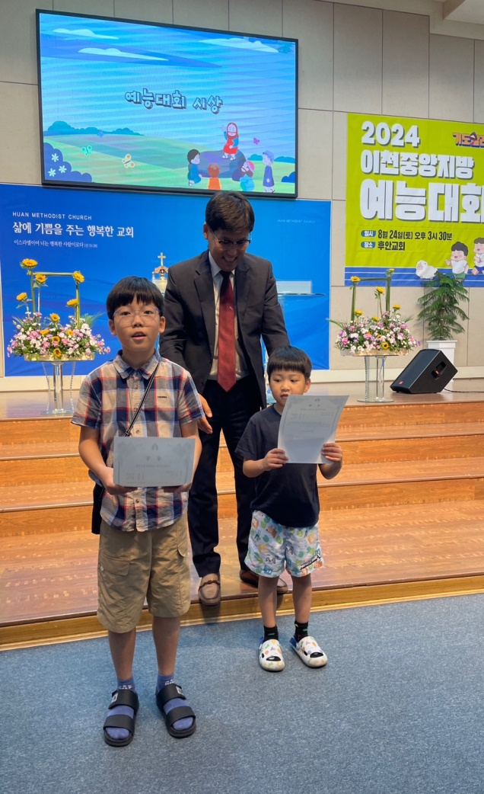
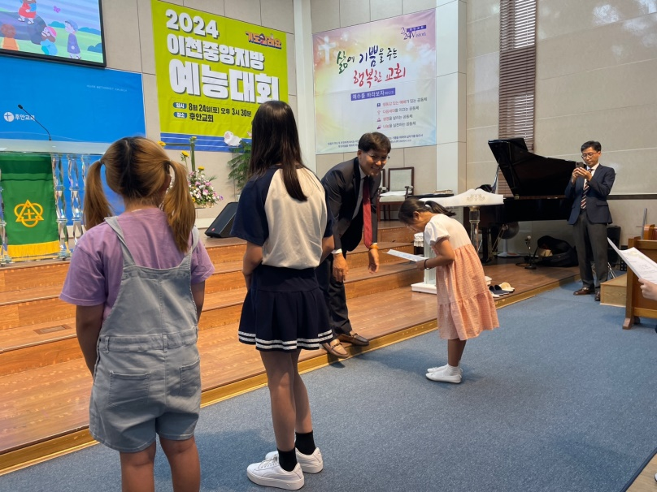
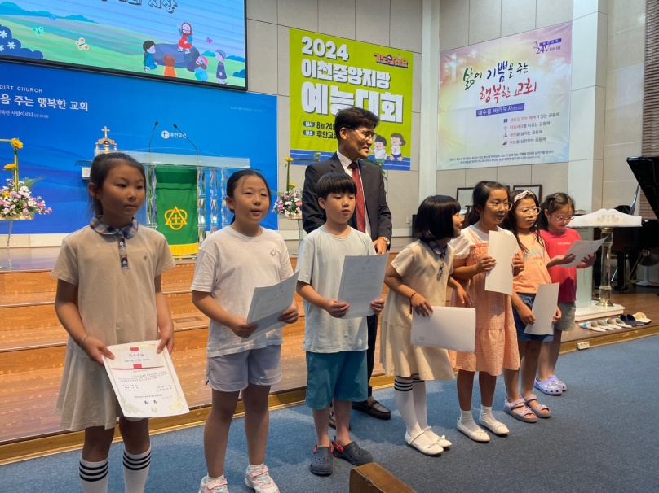
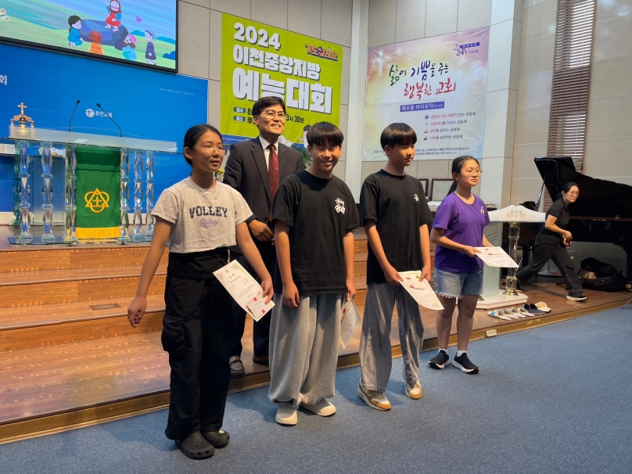
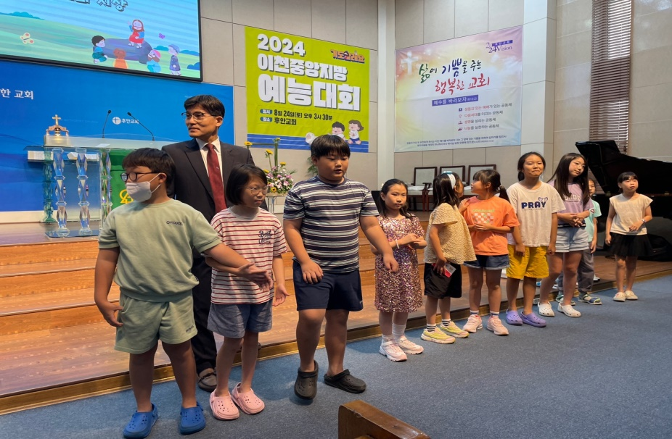
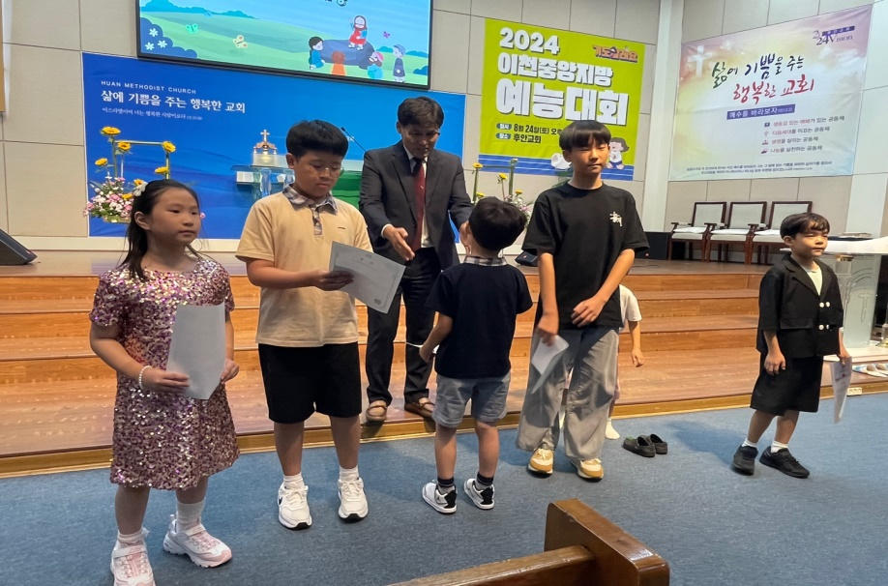
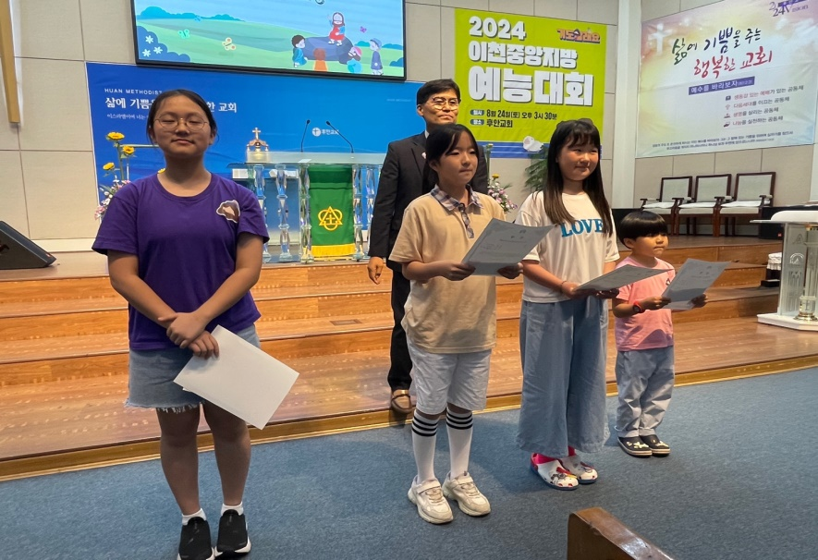

Slide 54
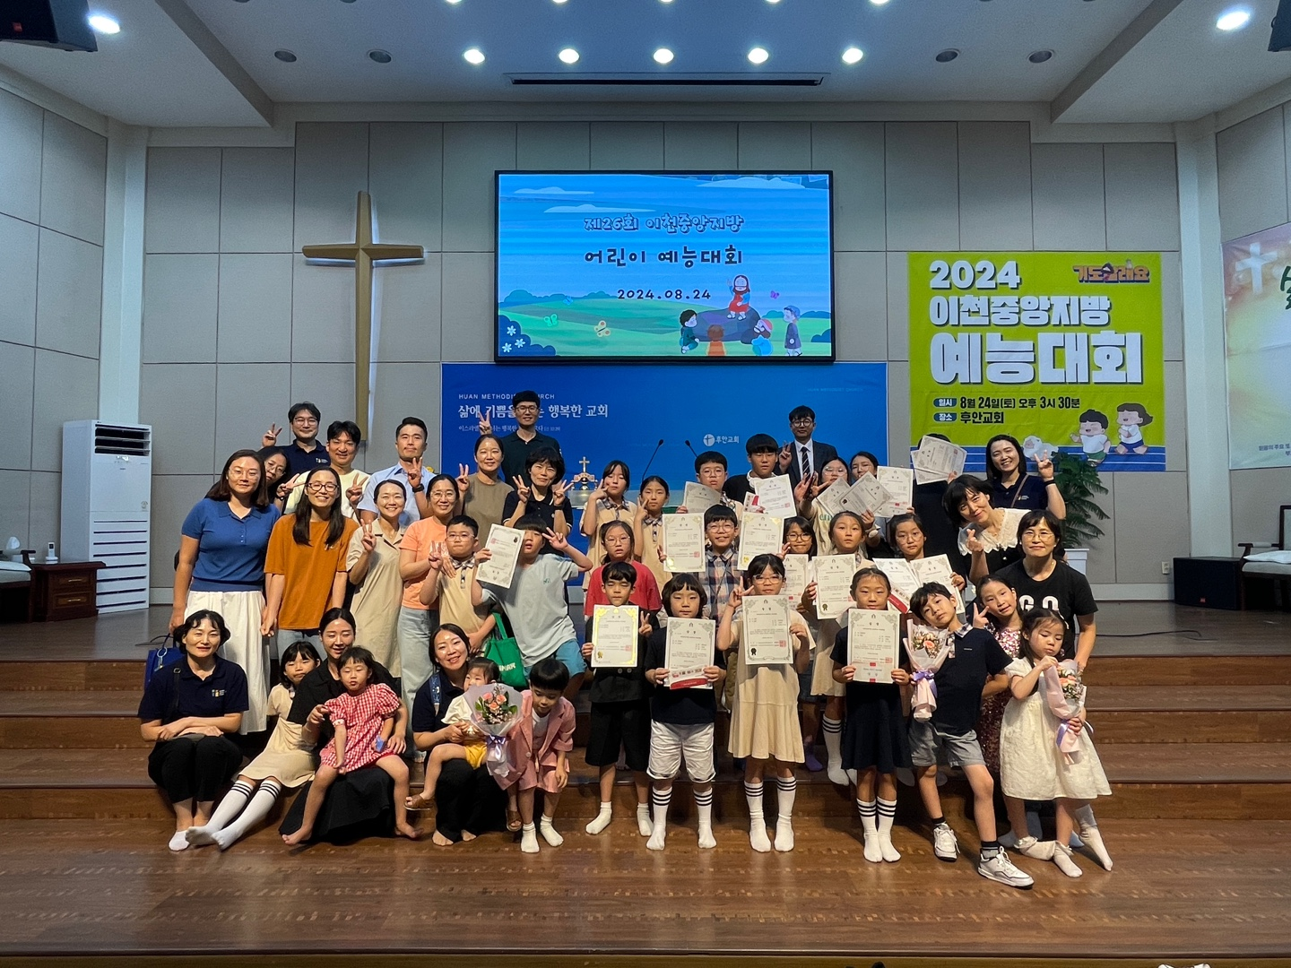

Slide 55
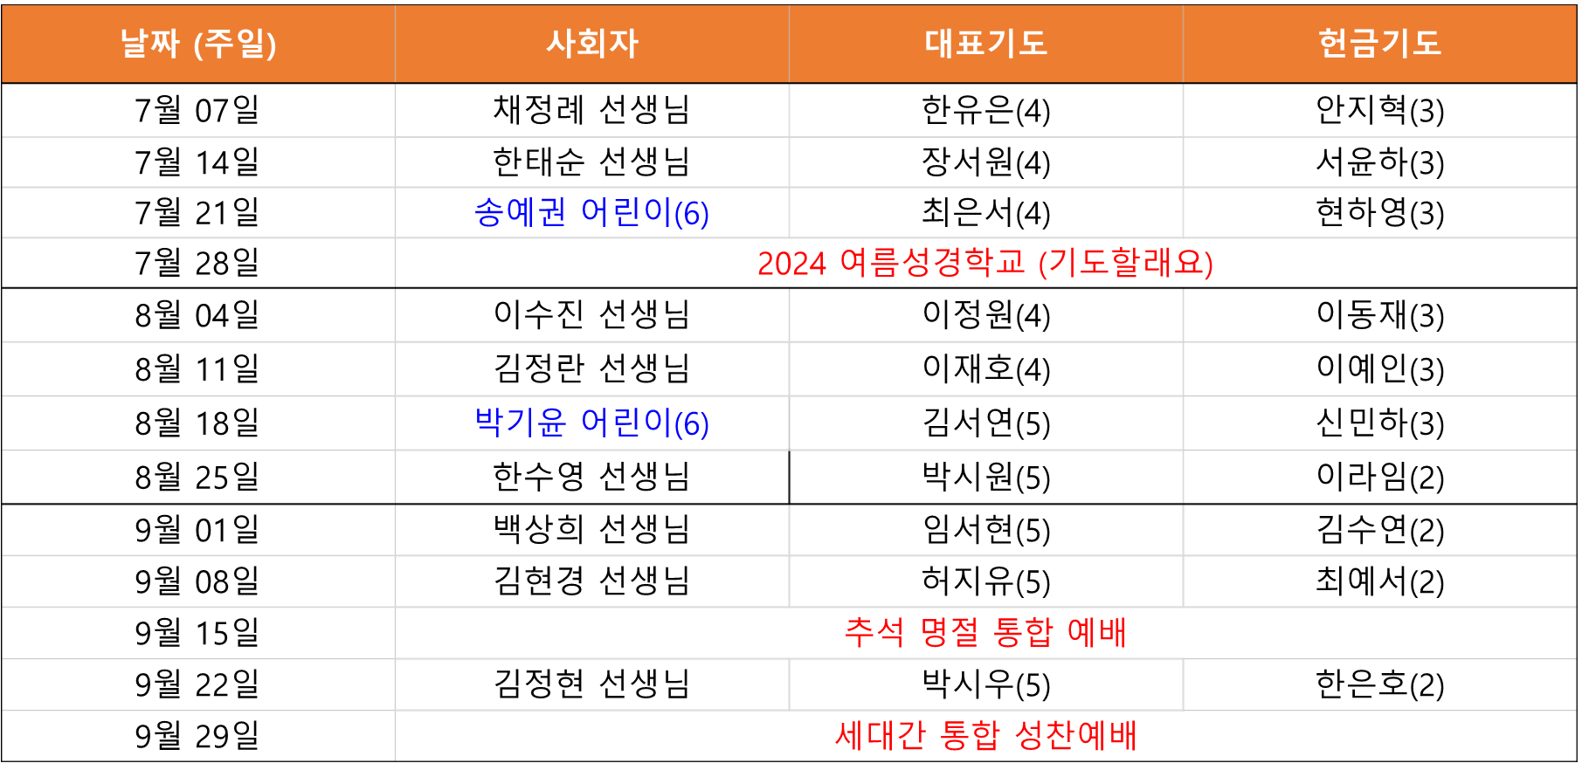
4월, 5월, 6월 예배 위원
7월, 8월, 9월 예배 위원

Slide 56
주기도문
하늘에 계신 우리 아버지여,
이름이 거룩히 여김을 받으시오며,
나라가 임하시오며,
뜻이 하늘에서 이루어진 것같이
땅에서도 이루어 지이다.

Slide 57
주기도문
오늘 우리에게 일용할 양식을 주시옵고,
우리가 우리에게 죄 지은 자를
사하여 준 것같이
우리 죄를 사하여 주시옵고,

Slide 58
주기도문
우리를 시험에 들게 하지 마시옵고,
다만 악에서 구하시옵소서.
나라와 권세와 영광이 아버지께
영원히 있사옵나이다. 아멘.

Slide 59

현대교회
어린이교회
초등부
한 주간
배운 말씀대로
승리하고
다음 주일에
만나요
하나님께
영광을~

